Slide 1
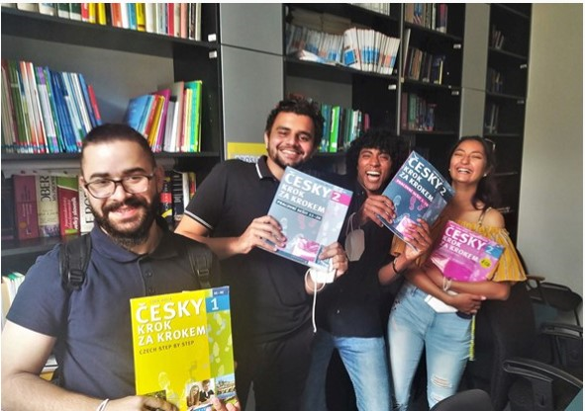
Cílové skupiny výuky češtiny pro cizince

Slide 2
„Ti (Slované) se učí […] nejpomaleji a nejhůře, právě díky tomu, že spoléhají, že je jejich mateřský jazyk k češtině dovede.“ Eva Rusínová, ředitelka Letní školy v Brně
Souhlasíte s tímto výrokem? Proč ano/ne? V čem ano/ne?

Slide 4
Learner as a social agent (CEFR)
https://player.vimeo.com/video/720546042

Slide 5
Studenti a styly učení
Ve stylech učení se odráží celostnost a konzistentnost psychického fungování člověka, která se promítá do jeho chování, myšlení a cítění v situacích učení se a řešení problémů. Styl učení je tedy multidimenzionální charakteristikou vznikající jako určitý průnik složek: kognitivních, osobnostních a afektivních (emocionálních), fyziologických, sociálních, autoregulačních a dalších
(Gabriela Lojová)

Slide 6
Co ovlivňuje styl učení?
Vrozené dispozice (např. impulzivnost, dominance hemisfér, charakteristiky kognitivních procesů, rozdíly mezi pohlavími)
Vnitřní činitelé (věk, zkušenost, motivace, schopnost autoregulace atd.)
Vnější činitelé: pedagogické podmínky (koncepce výuky, učivo, metody, učitel, situace, hodnocení), sociální a kulturní faktory

Slide 7
Sociální a kulturní faktory
Reid (1995) uvádí, že empirické zkušenosti, stejně jako výsledky některých výzkumů, naznačují, že u Asiatů je výraznější vizuálně percepční preference, zatímco u Hispánců auditivní. Japonci jsou orientováni více na skupinovou práci, u arabských žen dominuje závislost na sociálním poli, Číňané jsou houževnatí

Slide 8
Kromě pedagogických podmínek patří mezi vnější determinanty sociální a kulturní faktory. Jde především o vliv rané socializace dítěte v rodině, ve škole a v širším sociálním prostředí. Odborníci předpokládají, že kulturní prostředí může sehrávat důležitou roli při preferenci učebních stylů. Reid (1995) uvádí, že empirické zkušenosti, stejně jako výsledky některých výzkumů, naznačují, že u Asiatů je výraznější vizuálně percepční preference, zatímco u Hispánců auditivní. Japonci jsou orientováni více na skupinovou práci, u arabských žen dominuje závislost na sociálním poli, Číňané jsou houževnatí

Slide 9
Jaké cílové skupiny si představíte? Pište do Jamboardu

Slide 10
Cílové skupiny: úroveň jazyka
A1 (A1.1, A1.2), A2 (A2.1, A2.2), B1…
začátečníci, falešní začátečníci, mírně pokročilí, středně pokročilí…
beginners, elementary, pre-intermediate, intermediate, upper intermediate, advanced, proficiency

Slide 11
Cílové skupiny: věk
Rodiče s dětmi, předškolní věk, mladší školní věk, starší školní věk – teenageři, VŠ studenti, dospělí, senioři
Kombinace (senioři a vnuci)
https://www.cizincijmk.cz/cs/

Slide 12
Cílové skupiny: mateřský jazyk/země původu
Slované a Neslované (rychlejší, efektivnější výuka)
Studenti z jedné země (Ukrajinci, Vietnamci, Indové…)
Důležité brát v potaz i náboženský aspekt (např. Ramadán)

Slide 13
Cílové skupiny: profese
Čeština ke specifickým účelům: např. čeština pro univerzitní studium, čeština pro mediky, pro lékaře a zdravotníky, ekonomická čeština, právnická čeština atd. (czechonline)
Akademická čeština (např. kurzy pro studenty Ph.D. a zaměstnance MU) – potřebují češtinu?
Komerční/bezplatné kurzy pro firmy (např. Centrum pro cizince: Mosilana: směny)
Může být spojeno s kariérním poradenstvím (https://www.cizincijmk.cz/cs/sluzby-karierniho-poradenstvi/)

Slide 14
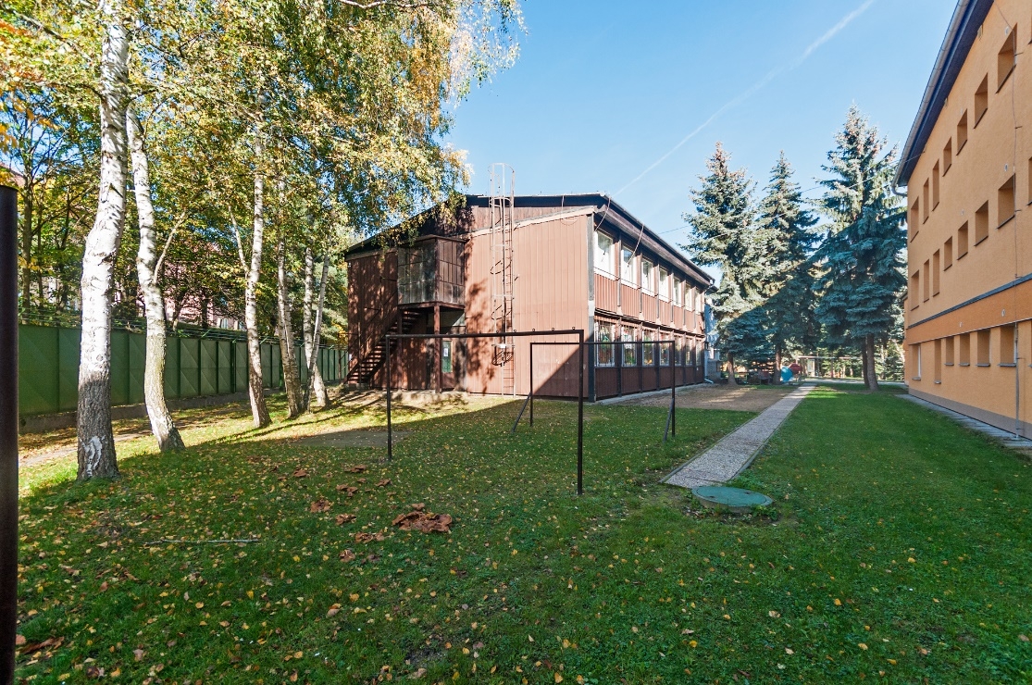
Na základě sociálního/politického statusu
Kurzy pro azylanty a uprchlíky (JMK: Organizace pro pomoc uprchlíkům, Přijímací středisko Zastávka u Brna
https://www.suz.cz/co-delame/provoz-zarizeni/prs-zastavka/)

Slide 15
Pro jakou cílovou skupinu jsou vhodná tato videa?
https://www.youtube.com/watch?v=yq01jGpk11o

Slide 16
Kombinace
Kombinace: kurzy češtiny pro ukr. zdravotníky

Slide 17
Při přípravě kurzu
Pro koho?
Analýza potřeb (dotazník, rozhovor, aktivity na úvodní lekci)
Jaké cíle?
Metody? (vč. autonomního učení)
Forma (prezenční, e-learning, online, hybrid, blended – prezenčně+e-learning)
Pomůcky, učebnice , výukové materiály, online nástroje
Komunikace (Google Classroom?)
Harmonogram kurzu (kolik lekcí, kdy, jak často)
Výstup z kurzu (Hodnocení? Test? Certifikát?)
Návaznost

Slide 18
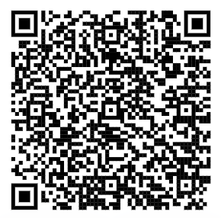
Skupinová práce: Navrhněte kurz pro vybranou cílovou skupinu.
Očekávání, potřeby?
Cíle?
Forma?
Časová dotace?
Metody?
Pomůcky, učebnice, online nástroje, prostředí?
Výstup z kurzu?

Slide 19
Děkuji Vám za pozornost

